Slide 1



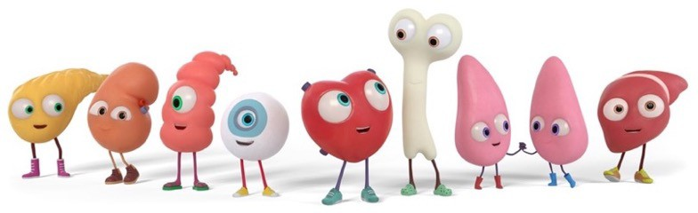





Ένα πρόγραμμα από τον ΕΟΜ
και το Υπουργείο Υγείας με την υποστήριξη του Ιδρύματος Ωνάση
Για μαθητές και μαθήτριες Β΄, Γ΄, Δ΄, Ε΄ και ΣΤ' Δημοτικού
Επιστήμη / Προσωπική ανάπτυξη-Κοινωνική αντίληψη / Υγεία-Αρχές οικονομίας
Διάρκεια: περίπου 1 ώρα
Αθήνα, 2020
"©The Orgamites is an All Good Co. (CIC). Created by Roydon Turner. ©Copyright, Creative Direction and Production by Awesonova. All rights reserved.

Slide 2
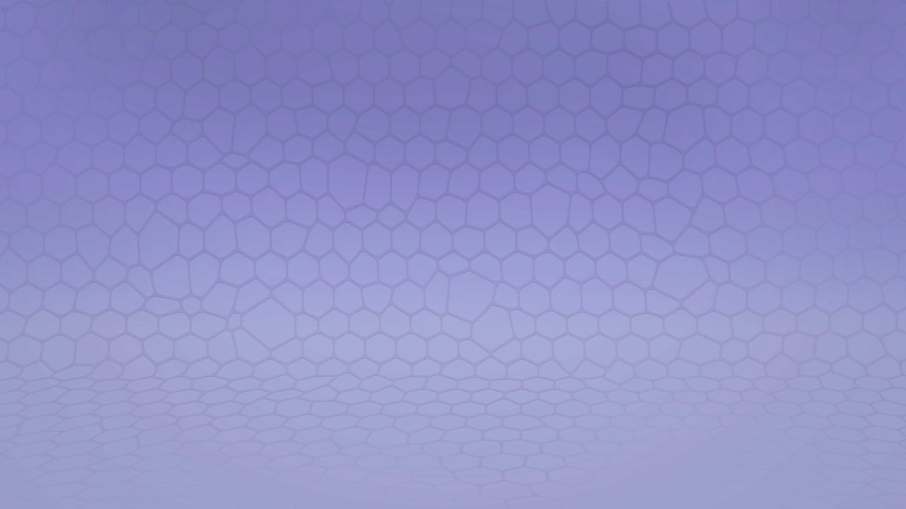
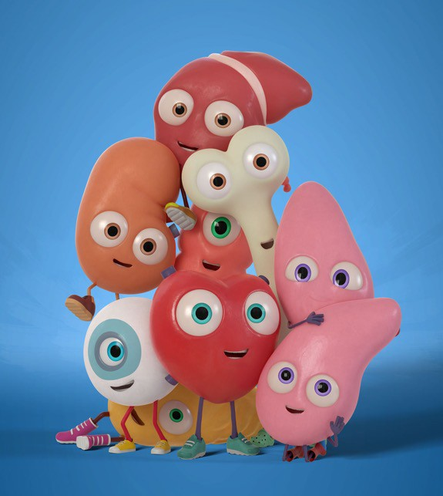

Μέσα από τους Οργανούληδες θα μιλήσουμε για κάποια από τα βασικότερα όργανα του σώματος, τη λειτουργία τους και την υπεύθυνη προστασία της υγείας τους, ώστε να καλλιεργήσουν οι μαθητές και οι μαθήτριες την αντίληψη ότι στην υγεία δεν έχει σημασία τόσο η εξωτερική εμφάνιση, όσο ο εσωτερικός μας κόσμος.
Πολλοί άνθρωποι, κατά τη διάρκεια της ζωής τους, χρειάζεται να αντικαταστήσουν ένα όργανο, το οποίο δεν λειτουργεί σωστά, με ένα άλλο.
Στην ιατρική, αυτή η διαδικασία ονομάζεται μεταμόσχευση και, για
να επιτευχθεί, πρέπει κάποιος άλλος άνθρωπος να έχει αποδεχτεί να γίνει
δωρητής οργάνων.
Η πραγματικότητα είναι πως δεν υπάρχουν αρκετά διαθέσιμα όργανα γι’ αυτούς που τα χρειάζονται και ένας από τους λόγους είναι πως ελάχιστοι άνθρωποι μιλάνε στους αγαπημένους τους για τη δωρεά οργάνων.
Οι Οργανούληδες είναι εδώ για να ξεκινήσουν τον διάλογο, να βοηθήσουν τα παιδιά να καταλάβουν πόσο υπέροχη είναι η δωρεά οργάνων και να μοιραστούν τις σκέψεις τους μιλώντας για αυτή τη διαδικασία με τους ενήλικες του περιβάλλοντός τους. Ελπίζουμε πως όλο και περισσότεροι άνθρωποι θα επιλέξουν να γίνουν δωρητές ή, όπως τους αποκαλούμε,
«υπερήρωες που σώζουν ζωές».

Slide 3
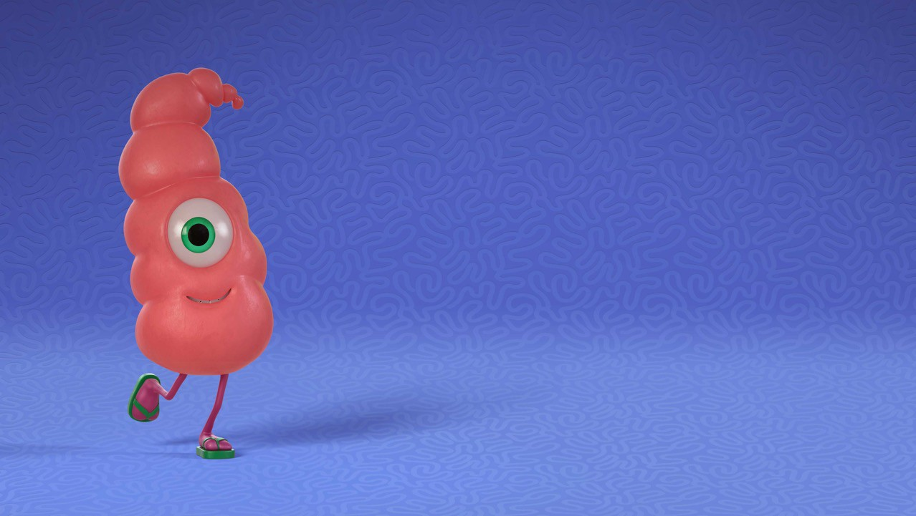


Μέσα από τους Οργανούληδες, οι μαθητές έχουν την ευκαιρία να γνωρίσουν τα όργανα του ανθρώπινου σώματος και να μάθουν περισσότερα για τον ξεχωριστό ρόλο τους και τη λειτουργία τους. Μια ιδανική αφετηρία για να αρχίσουν να διερευνούν την έννοια της δωρεάς οργάνων και για το πώς αυτή μπορεί να επηρεάσει θετικά τις ζωές άλλων ανθρώπων.

Slide 4
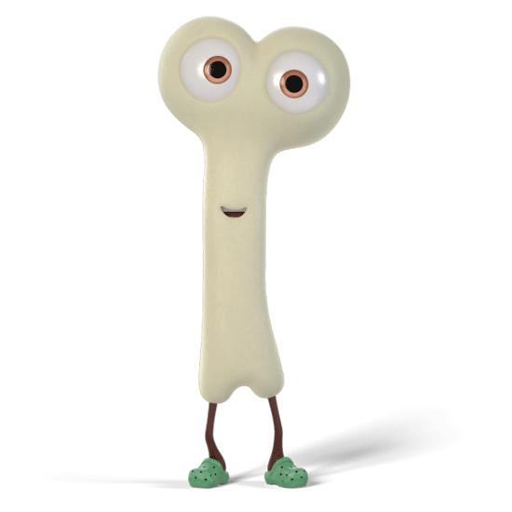
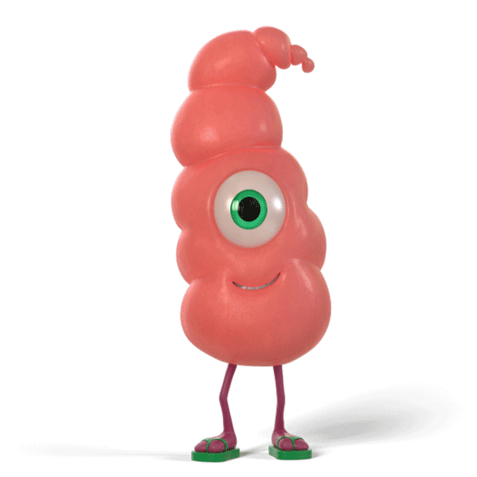
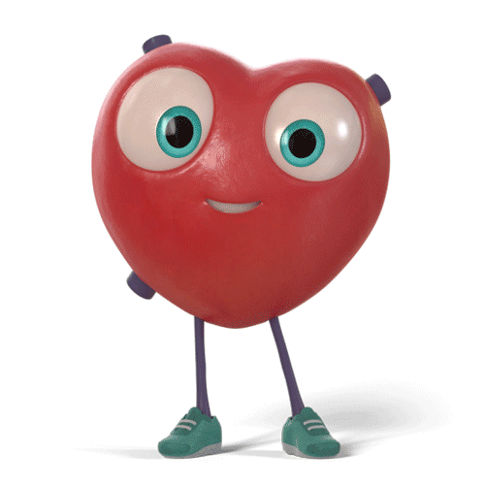
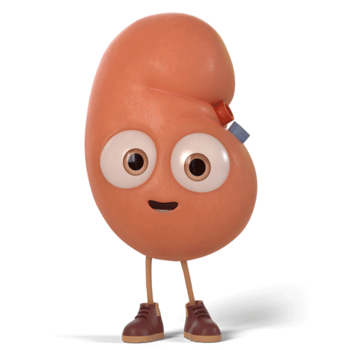
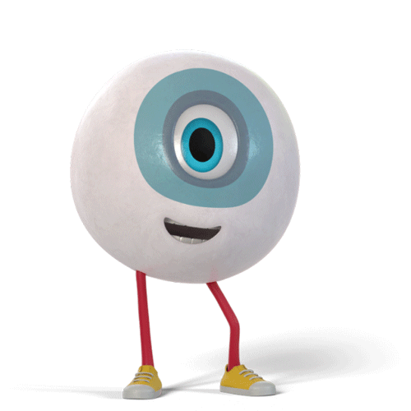
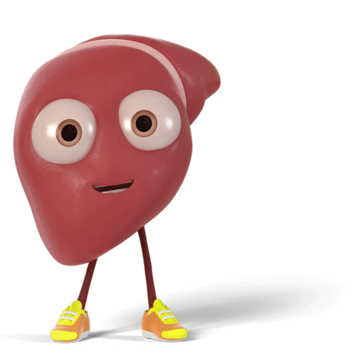
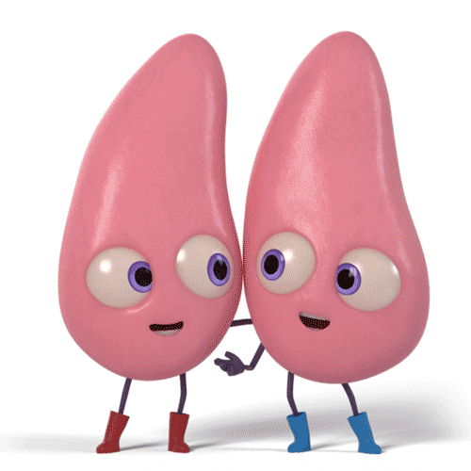
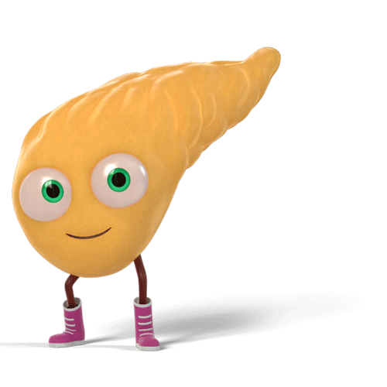
Ο Κάπταιν Μυελός (Μυελός των οστών)
Καρδιά
Νεφρός
Λεπτό έντερο
Μάτι (οφθαλμός)
Συκώτι (ήπαρ)
Πνεύμονες
Πάγκρεας
Notes:
Ζητήστε από τους μαθητές σας να δουν αυτά τα μέρη του σώματος και ρωτήστε τους: «Ποια φαντάζεστε ότι είναι η μοναδικότητα του κάθε οργάνου από αυτά;». Ενθαρρύνετε τους μαθητές να εξηγήσουν την απάντησή τους.
Ορισμένα ενδεικτικά παραδείγματα:
-Οι πνεύμονες είναι οι μόνοι που μπορούν να κάνουν το σώμα να αναπνέει.
-Ο μυελός των οστών είναι σαν τζελ, ενώ τα άλλα όργανα είναι στερεά.
-Το μάτι είναι το μόνο ορατό σε κάποιον που μας κοιτάει (ενώ δεν μπορεί να δει τους πνεύμονές μας, το συκώτι ή τον μυελό των οστών).
Εξηγήστε πως το κοινό στοιχείο όλων (σχεδόν!) αυτών των χαρακτήρων είναι πως αντιπροσωπεύουν ένα ξεχωριστό μέρος του σώματος που ονομάζεται όργανο.
Ένα όργανο είναι μια ομάδα από διαφορετικούς ιστούς που συνεργάζονται για μια συγκεκριμένη δουλειά. Κάθε όργανο στο σώμα μας έχει μια συγκεκριμένη δουλειά και μας βοηθά να παραμένουμε χαρούμενοι και υγιείς.
Αυτό που διαφέρει πιο πολύ είναι ο μυελός των οστών, γιατί δεν είναι όργανο, είναι μόνος του ιστός (ιστός = ένα σύνολο κυττάρων με παρόμοια μορφή και λειτουργία, τα οποία συνδέονται και συνεργάζονται για την πραγματοποίηση της ίδιας λειτουργίας).
Ρωτήστε τα παιδιά αν μπορούν να σκεφτούν άλλα όργανα του σώματος (π.χ. τον εγκέφαλο, το στομάχι, τα σπλάχνα ή το δέρμα – το μεγαλύτερο όργανο του σώματος).

Slide 5



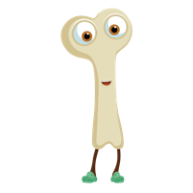
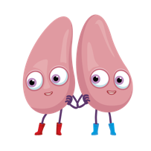


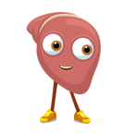

1
Είναι ένα όργανο- παρατηρητής με σφαιρικό σχήμα, το οποίο αφήνει το φως να μπει και στέλνει στον εγκέφαλό μας μηνύματα που μας επιτρέπουν να βλέπουμε.
2
Αυτά τα όργανα μένουν πάντα ενωμένα και μοιάζουν σαν δίδυμα αδέρφια.
α’
β’
Μυελός των οστών
Πνεύμονες
3
4
Είναι το πολυάσχολο εργοστάσιο του οργανισμού μας, με περισσότερες από 200 διαφορετικές λειτουργίες!
Αυτός ο ήρωας στηρίζει όλη την ομάδα. Παράγει τα
ερυθρά αιμοσφαίρια, αλλά δεν είναι όργανο.
γ’
δ’
Συκώτι (Ήπαρ)
Μάτι (Οφθαλμός)
Notes:
Οδηγήστε τους μαθητές σας στις κάρτες αντιστοίχισης «Όλα όσα θέλετε να μάθετε για τα όργανα» και ζητήστε τους να αντιστοιχίσουν κάθε όργανο στην περιγραφή του.
Εναλλακτικά, μπορείτε να κάνετε τη δραστηριότητα με τη συμμετοχή όλης της τάξης, χρησιμοποιώντας τις εικόνες και τις περιγραφές σε αυτή και την επόμενη διαφάνεια.

Slide 6








στ’
Οι περισσότεροι άνθρωποι συνήθως γεννιούνται με δύο από αυτά τα όργανα που μοιάζουν με φασόλια. Είναι αφοσιωμένα στο να καθαρίζουν τον οργανισμό μας φιλτράροντας το αίμα από τα βλαβερά στοιχεία.
5
ε’
Ένα όργανο λεπτό, αλλά μακρύ, που από άκρη σ’ άκρη έχει μήκος περίπου έξι μέτρα! Σκέφτεται πάντα το φαγητό και απορροφά τα θρεπτικά συστατικά απ’ ό,τι τρώμε και πίνουμε.
6
Λεπτό έντερο
Νεφρός
7
8
ζ’
Ένα όργανο λίγο πιο ήσυχο από τα υπόλοιπα, που παράγει δύο σημαντικές ουσίες: τα ένζυμα που
διασπούν το φαγητό και τις ορμόνες που ρυθμίζουν τα επίπεδα σακχάρου στο αίμα μας.
η’
Αυτό το όργανο κάνει τα πάντα με σταθερό ρυθμό σαν ρολόι ακριβείας. Λειτουργεί σαν μια δυνατή αντλία που ωθεί το αίμα σε όλο το σώμα.
Καρδιά
Πάγκρεας
Notes:
Οδηγήστε τους μαθητές σας στις κάρτες αντιστοίχισης «Όλα όσα θέλετε να μάθετε για τα όργανα» και ζητήστε τους να αντιστοιχίσουν κάθε όργανο στην περιγραφή του.
Εναλλακτικά, μπορείτε να κάνετε τη δραστηριότητα με τη συμμετοχή όλης της τάξης, χρησιμοποιώντας τις εικόνες και τις περιγραφές.

Slide 7
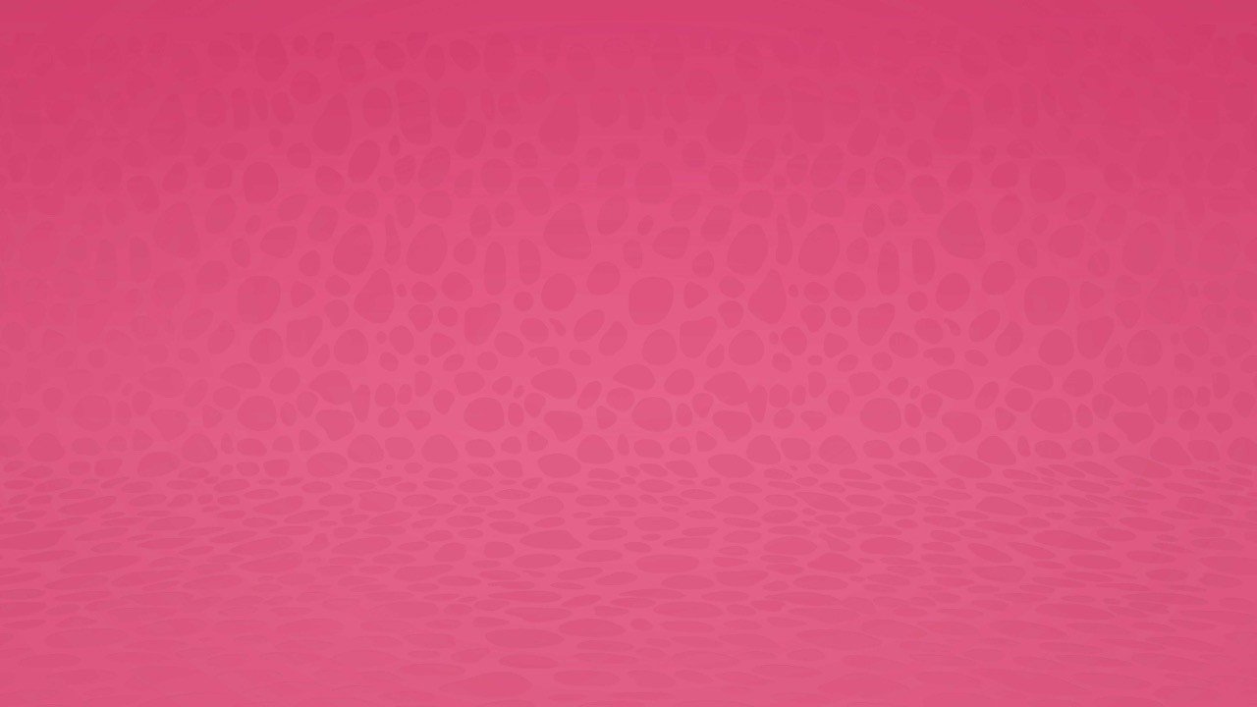

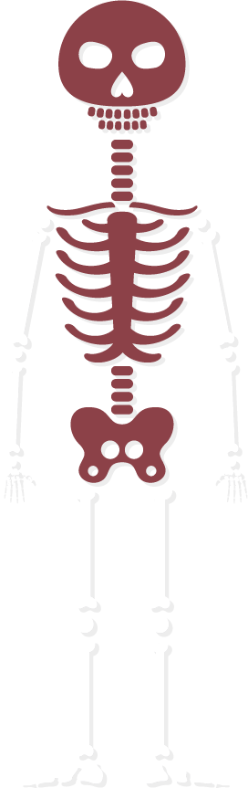
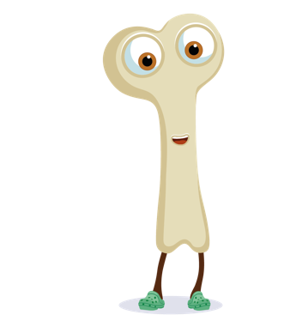
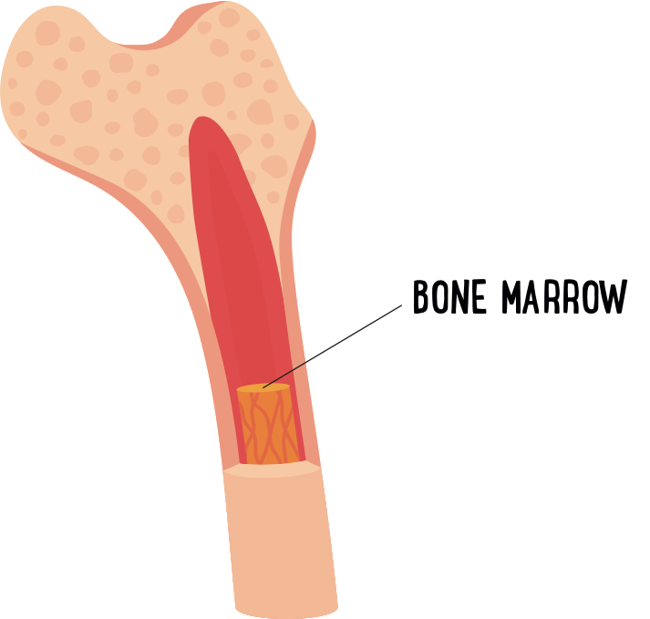


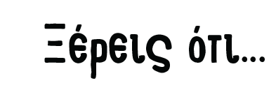
Παράγει τα ερυθρά αιμοσφαίρια από τα οποία φτιάχνεται το αίμα, καθώς και τα λευκά αιμοσφαίρια που είναι υπεύθυνα για την άμυνα του οργανισμού μας.
Ο μυελός των οστών είναι ένας μαλακός ιστός, σαν ζελέ, που βρίσκεται στο εσωτερικό κάποιων οστών; Κάθε μέρα παράγει δισεκατομμύρια αιμοσφαίρια!
Notes:
Ρωτήστε τους μαθητές πού νομίζουν πως βρίσκεται ο μυελός των οστών στο ανθρώπινο σώμα.
Περισσότερες πληροφορίες
Το ανθρώπινο σώμα έχει περισσότερα από 200 οστά. Τα οστά μας επιτελούν πολύ σημαντικές λειτουργίες, από το να στηρίζουν το σώμα μέχρι το να προστατεύουν τα όργανα και να επιτρέπουν την κίνηση.
Περιέχουν επίσης μυελό που έχει την πολύ σημαντική αποστολή να παράγει αιμοσφαίρια. Ο μυελός βρίσκεται κυρίως στα επίπεδα οστά, όπως στη λεκάνη, στο στέρνο, στο κρανίο, στα πλευρά, στους σπονδύλους και στις ωμοπλάτες. Βρίσκεται επίσης στο άκρο του βραχίονα (το βραχιόνιο οστό) και στο μηριαίο οστό.
Ξέρεις ότι…
Όταν γεννιόμαστε έχουμε 300 οστά, τα οποία σταδιακά «ενώνονται» όσο μεγαλώνουμε;

Slide 8


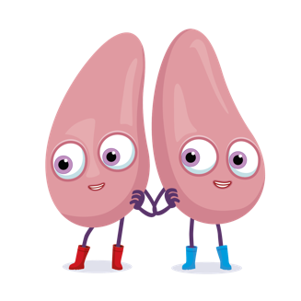
Μεταφέρουν το οξυγόνο, από τον αέρα που αναπνέουμε, στη ροή του αίματος, για να συγκεντρώσουν και να αποβάλουν τα βλαβερά αέρια με την εκπνοή.
Οι πνεύμονες με μεγάλη χωρητικότητα στέλνουν πιο γρήγορα το οξυγόνο στο αίμα; Μπορείς να αυξήσεις τις δυνατότητες των πνευμόνων σου
με τακτική άσκηση.
Notes:
Ρωτήστε τους μαθητές σας πού νομίζουν πως βρίσκονται οι πνεύμονες στο ανθρώπινο σώμα.
Περισσότερες πληροφορίες
Οι πνεύμονες είναι ένα ζευγάρι σπογγοειδών οργάνων γεμάτων με αέρα, που βρίσκονται στο στήθος και προστατεύονται από το θωρακικό τοίχωμα.
Εργάζονται διαρκώς για να φέρνουν το οξυγόνο στο αίμα και να διώχνουν βλαβερά αέρια όπως το διοξείδιο του άνθρακα.
Ο αέρας μπαίνει στους πνεύμονες μέσω ενός οστέινου αγωγού που αποκαλείται τραχεία.
Ο αριστερός πνεύμονας είναι ελάχιστα πιο μικρός από τον δεξιό. Αυτό αφήνει λίγο παραπάνω χώρο στο στήθος σας για την καρδιά σας.
Νιώστε τους πνεύμονές σας!
Βάλτε τα χέρια σας στο στήθος και αναπνεύστε βαθιά. Θα πρέπει να νιώσετε το στήθος σας να γίνεται λίγο μεγαλύτερο. Αμέσως μετά, εκπνεύστε και θα νιώσετε το στήθος σας στο κανονικό του μέγεθος.

Slide 9




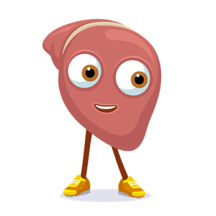
Το πολυάσχολο εργοστάσιο συνεργάζεται με άλλα όργανα παράγοντας ουσίες που βοηθούν στο να χωνέψουμε και να απορροφήσουμε την τροφή.
Το συκώτι είναι το δεύτερο μεγαλύτερο όργανο στο σώμα, μετά το δέρμα; Ζυγίζει όσο ένα μικρό τσιουάουα!
Notes:
Ρωτήστε τους μαθητές σας πού νομίζουν πως βρίσκεται το συκώτι στο ανθρώπινο σώμα (δεξί μέρος της κοιλιάς).
Περισσότερες πληροφορίες
Το συκώτι είναι το μεγαλύτερο εσωτερικό όργανο. Με καφεκόκκινο χρώμα, έχει λαστιχένια υφή και βρίσκεται στη δεξιά πλευρά της κοιλιάς, προστατευμένο από το θωρακικό τοίχωμα. Κάθε σπονδυλωτό ζώο (δηλαδή, με ραχοκοκαλιά) έχει συκώτι.
Το συκώτι συνεργάζεται με τα σπλάχνα και το πάγκρεας για να χωνέψει, να απορροφήσει και να επεξεργαστεί την τροφή.
Οι τρεις βασικές εργασίες του είναι ο καθαρισμός του αίματος, η έκκριση χολής (που βοηθάει στη διάσπαση της τροφής) και η αποθήκευση ενέργειας.
Ξέρεις ότι…
Το συκώτι έχει τη μοναδική δυνατότητα να ξαναγεννιέται (ο μύθος του Προμηθέα); Ένα τέταρτο του συκωτιού μπορεί να «επανέλθει» στο αρχικό του μέγεθος (αντικαθιστώντας τα κύτταρά του με άλλου είδους ιστό).

Slide 10

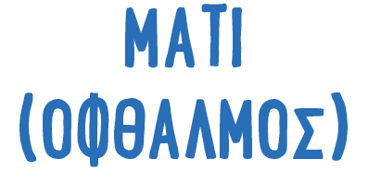

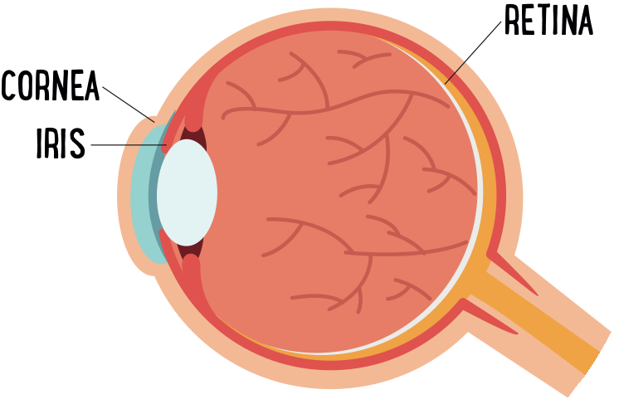
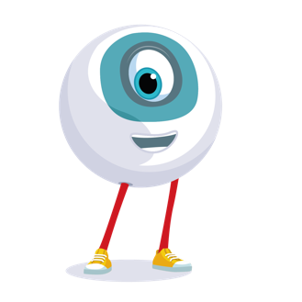
Όργανο-παρατηρητής με σφαιρικό σχήμα, αφήνει το φως να μπει και στέλνει στον εγκέφαλό μας μηνύματα που μας επιτρέπουν να βλέπουμε.
Τα νεογέννητα δεν βγάζουν δάκρυα όταν κλαίνε; Επίσης, τα μωρά βλεφαρίζουν λιγότερο από εμάς, μόλις μία ή δύο φορές το λεπτό.
Notes:
Περισσότερες πληροφορίες
Το μάτι αποτελείται από πολλά διαφορετικά μέρη, τα οποία συνεργάζονται για να μας βοηθούν να βλέπουμε τον κόσμο.
Στα μέρη του ματιού περιλαμβάνονται:
-Ο αμφιβληστροειδής, δηλαδή η επιφάνεια του βολβού που αποτελείται από ειδικά κύτταρα τα οποία ανιχνεύουν το φως και στέλνουν μηνύματα στον εγκέφαλο που μας επιτρέπουν να βλέπουμε.
-Ο κερατοειδής χιτώνας (σκεφτείτε τον σαν το «παράθυρο» του ματιού). Είναι ο καθαρός ιστός στο μπροστινό μέρος του ματιού, που αφήνει το φως να μπει (είναι το μέρος του ματιού σας που μπορείτε να αγγίξετε).
-Η κόρη, που μοιάζει με μαύρη κουκκίδα, αλλά στην πραγματικότητα είναι μια οπή μέσα από την οποία το φως, που εισήλθε από τον κερατοειδή χιτώνα, μπαίνει στο μάτι.
Ξέρεις ότι…
Τα κύτταρα του ματιού έχουν πολλά διαφορετικά σχήματα; Αυτά με το επίμηκες σχήμα μάς επιτρέπουν να βλέπουμε σχήματα, ενώ αυτά σε σχήμα κώνου μάς επιτρέπουν να βλέπουμε χρώματα.

Slide 11


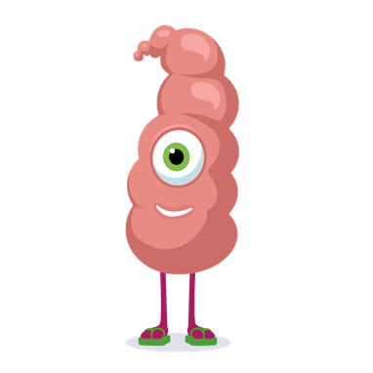

Ένα όργανο λεπτό, αλλά μακρύ, που από άκρη σ’ άκρη έχει μήκος περίπου έξι μέτρα! Μεταφέρει την τροφή από το στομάχι στο παχύ έντερο.
Το λεπτό έντερο έχει μήκος έξι φορές το ύψος ενός παιδιού όταν ξεδιπλώνεται από άκρη σ’ άκρη;
Notes:
Ρωτήστε τους μαθητές σας πού νομίζουν πως βρίσκεται το λεπτό έντερο στο ανθρώπινο σώμα.
Περισσότερες πληροφορίες
Τα σπλάχνα είναι μέρος του πεπτικού συστήματος. Αποτελούνται από το λεπτό έντερο και το παχύ έντερο.
Το λεπτό έντερο είναι ένας μακρύς και περιελισσόμενος αγωγός στην κοιλιακή χώρα που μεταφέρει τροφή από το στομάχι στο παχύ έντερο. Πήρε το όνομά του από το λεπτό του σχήμα και τη μικρή του διάμετρο: είναι πολύ μακρύ, αλλά διπλωμένο. Το λεπτό έντερο φιλοξενεί το μεγαλύτερο μέρος της πέψης και εκεί είναι που τα θρεπτικά συστατικά από τις τροφές απορροφούνται από το σώμα. Η τροφή περνάει μέχρι και τέσσερις ώρες στο λεπτό έντερο, ενόσω τα θρεπτικά συστατικά διοχετεύονται στο αίμα.
Ξέρεις ότι…
Το λεπτό έντερο αποτελείται από τρία διαφορετικά μέρη, τον ειλεό, τη νήστιδα και τον δωδεκαδάχτυλο;

Slide 12



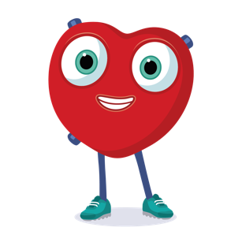
Αυτό το όργανο είναι ο μαέστρος του οργανισμού μας. Στέλνει το αίμα σε όλο το σώμα για να λειτουργήσουν τα όργανα.
Η μύγα τσε-τσε, που είναι μία μεγαλόσωμη μύγα, έχει τη μικρότερη καρδιά στο ζωικό βασίλειο;
Notes:
Ρωτήστε τους μαθητές σας πού νομίζουν πως βρίσκεται η καρδιά στο ανθρώπινο σώμα.
Περισσότερες πληροφορίες
Η καρδιά βρίσκεται στο στήθος, ανάμεσα στους πνεύμονες, αλλά ελαφρώς πιο αριστερά. Όπως και οι πνεύμονες, έτσι και η καρδιά προστατεύεται από το θωρακικό τοίχωμα.
Μια μέση καρδιά έχει μέγεθος γροθιάς και μπορεί να στέλνει 5 έως 7 λίτρα αίμα το λεπτό. Τα αιμοφόρα αγγεία μαζί με την καρδιά συνιστούν το κυκλοφορικό σύστημα του σώματος, που έχει τη σημαντική αποστολή να κρατάει το αίμα σε ροή.
Ξέρεις ότι…
Κατά μέσο όρο, η καρδιά ενός άντρα είναι λίγο πιο βαριά από μιας γυναίκας, αλλά κάποιες γυναικείες καρδιές χτυπούν πιο γρήγορα από αυτές των ανδρών;

Slide 13



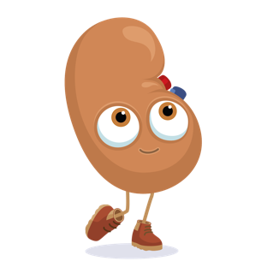
Οι περισσότεροι άνθρωποι γεννιούνται έχοντας δύο από αυτά τα όργανα που μοιάζουν με φασόλια.
Πίνοντας πολύ νερό τα βοηθάμε να φιλτράρουν καλύτερα το αίμα.
Περίπου το ένα τέταρτο της παροχής του οργανισμού σε αίμα περνάει από τους νεφρούς κάθε δύο λεπτά;
Notes:
Ρωτήστε τους μαθητές σας πού νομίζουν πως βρίσκονται οι νεφροί στο ανθρώπινο σώμα.
Περισσότερες πληροφορίες
Αυτά τα όργανα που έχουν σχήμα φασολιού βρίσκονται στο σώμα μας σε ζευγάρια κοντά στην πλάτη, στο πάνω μέρος της κοιλιάς (που ονομάζεται κοιλιακή χώρα). Είναι λίγο πιο μεγάλα από μια γροθιά και κάνουν ένα σωρό πράγματα, με πιο σημαντική δουλειά το καθάρισμα του αίματος από ακαθαρσίες, τις οποίες μετατρέπουν σε ούρα. Επίσης, οι νεφροί παράγουν μια ορμόνη που δίνει εντολή στο σώμα να παράγει ερυθρά αιμοσφαίρια.
Αν και συνήθως το σώμα μας έχει δύο νεφρούς, κάποιοι άνθρωποι έχουν μόνο έναν. Αυτό μπορεί να οφείλεται σε πολλούς λόγους: μπορεί να γεννήθηκαν μόνο με έναν, μπορεί ένας από τους δύο νεφρούς να έπαψε να λειτουργεί ή μπορεί να δώρισαν τον έναν από τους δύο σε κάποιον άλλο.

Slide 14



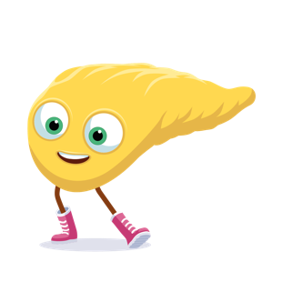
Αυτό το όργανο είναι ο αφανής ήρωας. Βρίσκεται πίσω από τα σπλάχνα και απελευθερώνει ουσίες βοηθώντας το έντερο στη χώνεψη της τροφής και τη ρύθμιση του σακχάρου στο αίμα μας.
Το πάγκρεας παράγει την ημέρα 6 με 8 ποτήρια ένζυμα, τις πολύτιμες αυτές ουσίες για τον οργανισμό μας;
Notes:
Ρωτήστε τους μαθητές σας πού νομίζουν πως βρίσκεται το πάγκρεας στο ανθρώπινο σώμα.
Περισσότερες πληροφορίες
Το πάγκρεας βρίσκεται στο πάνω μέρος της κοιλιάς (κοιλιακής χώρας). Βρίσκεται πίσω από το στομάχι και μπροστά από τη σπονδυλική στήλη. Έχει μήκος περίπου 15 εκ. και περιβάλλεται από άλλα όργανα, όπως το συκώτι και το λεπτό έντερο.
Το πάγκρεας είναι σημαντικό για τη χώνεψη. Όταν το φαγητό μπαίνει στο στομάχι, το πάγκρεας απελευθερώνει ειδικές εκκρίσεις που στέλνονται στο λεπτό έντερο για να το βοηθήσουν να διασπάσει την τροφή.

Slide 15
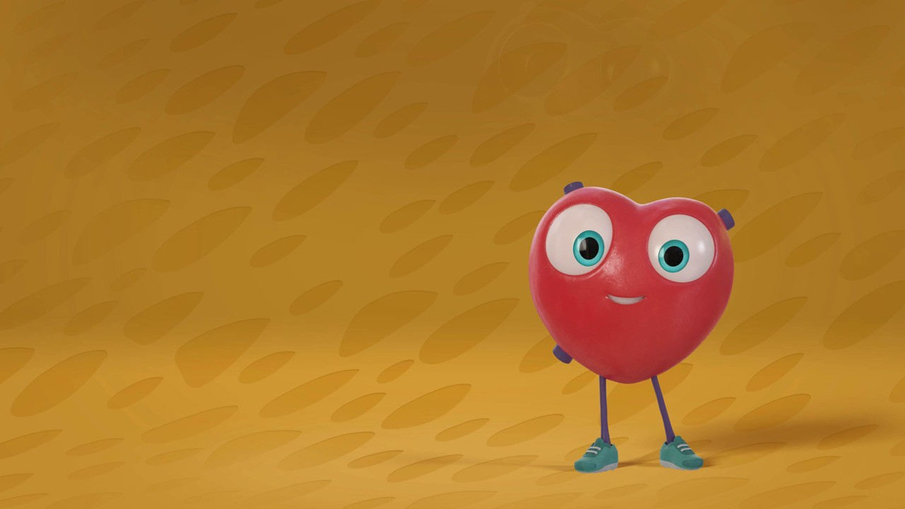
Τι μπορεί να συμβεί αν κάποιο από τα παραπάνω όργανα
που σας περιγράψαμε πάψει να δουλεύει σωστά;
Notes:
Εξηγήστε πώς μερικές φορές τα όργανα ενός ανθρώπου μπορεί να σταματήσουν να λειτουργούν σωστά ή και καθόλου.
Ένα όργανο που δεν κάνει τη δουλειά του μπορεί να δημιουργήσει πολλά διαφορετικά προβλήματα.
-Για παράδειγμα, αν τα μάτια ενός ανθρώπου δεν δουλεύουν σωστά, μπορεί η όρασή του να επιβαρυνθεί ή να χαθεί εντελώς.
-Ή αν οι νεφροί ενός ανθρώπου δεν κάνουν τη δουλειά τους, τότε το αίμα του δεν θα καθαρίζεται. Μπορεί να συγκεντρωθεί στο σώμα περιττό υγρό ή βλαβερές ουσίες, που ενδεχομένως να προκαλέσουν αδυναμία.
-Αν ο μυελός των οστών ενός ατόμου δεν παράγει τα σωστά αιμοσφαίρια, το αίμα του δεν θα μπορεί να κάνει τις σημαντικές του δουλειές, όπως το να μεταφέρει οξυγόνο και ενέργεια σε όλο το σώμα ή να το βοηθάει να καταπολεμά τις ασθένειες.

Slide 16




Όταν ένα από τα όργανα που περιγράψαμε παύει να λειτουργεί σωστά, πρέπει να αντικατασταθεί με ένα ίδιο, πιο υγιές.
Η διαδικασία της αντικατάστασης λέγεται μεταμόσχευση.
Όπως είδαμε, μπορούν να μεταμοσχευθούν ιστοί και όργανα.
G
E
Για να γίνει αυτό, πρέπει τα όργανα να δωριστούν από άλλους ανθρώπους.
IV_{INGTHE GIFTOFL}IF
Notes:
Ευτυχώς, οι γιατροί μπορούν να διεξάγουν μια ειδική εγχείρηση που ονομάζεται μεταμόσχευση. Σε αυτή την περίπτωση, οι γιατροί αντικαθιστούν ένα όργανο που δυσλειτουργεί ή έχει καταστραφεί με ένα πιο υγιές.
Για να γίνει αυτό, οι γιατροί πρέπει να έχουν στη διάθεσή τους υγιή όργανα από δωρητές οργάνων – όργανα που δίνει ένας άνθρωπος σε έναν άλλο.
Ένα άτομο μπορεί να γραφτεί σε ένα ειδικό μητρώο για να δηλώσει πως θέλει να γίνει δωρητής (ή και το αντίθετο, ότι δεν θέλει να είναι δωρητής!).
Αυτή τη στιγμή, υπάρχουν περισσότεροι από 1.500 άνθρωποι σε λίστα αναμονής μοσχευμάτων στην Ελλάδα – δηλαδή περιμένουν μια δωρεά οργάνου που μπορεί να σώσει τη ζωή τους.

Slide 17
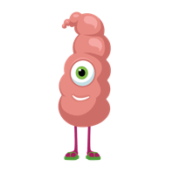



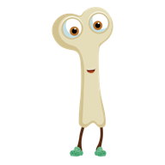
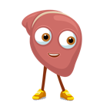


Λεπτό έντερο
Καρδιά
Νεφροί
Πνεύμονες
Πάγκρεας
Συκώτι (Ήπαρ)
Μυελός των οστών
Μάτι (οφθαλμός)
Notes:
Εξηγήστε πως όλα τα όργανα για τα οποία μάθαμε σήμερα μπορούν να προσφερθούν από το ένα άτομο στο άλλο.
Ένα άτομο μπορεί να συμφωνήσει να προσφέρει τα όργανά του όταν πια δεν θα βρίσκεται εν ζωή, αλλά υπάρχουν και κάποια όργανα που μπορούν να προσφερθούν και όταν το άτομο βρίσκεται εν ζωή.
Ρωτήστε τους μαθητές σας ποια νομίζουν πως είναι τα όργανα που μπορούν να προσφερθούν από ζώντα δότη. Κάντε κλικ στη διαφάνεια για να αποκαλύψετε την απάντηση (μυελός των οστών, συκώτι, νεφροί).
Περισσότερες πληροφορίες για τη δωρεά οργάνων εν ζωή
Θυμάστε αυτό που δεν ταίριαζε με τα υπόλοιπα, τον μυελό των οστών; Αν ένα άτομο που βρίσκεται εν ζωή θέλει να γίνει δωρητής μυελού των οστών, υπάρχει ένα ειδικό μητρώο όπου μπορεί να γραφτεί.

Slide 18

Λεπτό έντερο
Καρδιά
Νεφρός
Πνεύμονες
Πάγκρεας
Συκώτι (Ήπαρ)
Μυελός των οστών
Μάτι (οφθαλμός)
Notes:
Θυμάστε αυτό που δεν ταίριαζε με τα υπόλοιπα, τον μυελό των οστών; Αν ένα άτομο που βρίσκεται εν ζωή θέλει να γίνει δωρητής μυελού των οστών, υπάρχει ένα ειδικό μητρώο όπου μπορεί να γραφτεί.
Μέρος του συκωτιού (δηλαδή του ήπατος) κάποιου μπορεί επίσης να δωριστεί – θυμηθείτε πως το συκώτι έχει τη δυνατότητα να ξαναμεγαλώνει. Ακόμα και το ένα τέταρτο του συκωτιού μπορεί να «επανέλθει» στο αρχικό του μέγεθος. Αυτό σημαίνει πως ακόμα κι ένα μικρό κομματάκι ενός υγιούς συκωτιού μπορεί να εξελιχθεί σε ένα κανονικό υγιές συκώτι για τον άνθρωπο που θα λάβει τη δωρεά (ο λήπτης). Άλλωστε, και το συκώτι του δωρητή θα ξαναμεγαλώσει κι αυτό.

Slide 19









Ο Σταμάτης όμως γεννήθηκε με μια νόσο που εμποδίζει τους πνεύμονές του να λειτουργούν σωστά.
20 ετών
Γυμναστική
Η υγεία του επιδεινώθηκε με τα χρόνια και άρχισε να χρησιμοποιεί φιάλη οξυγόνου που τον βοηθάει να αναπνέει. Αυτό εμποδίζει τον Σταμάτη να βγει από το σπίτι. Επίσης, πρέπει να επισκέπτεται συχνά το νοσοκομείο. Και φυσικά δεν μπορεί να παίξει το αγαπημένο του μπάσκετ που χρειάζεται πολύ οξυγόνο.
Του αρέσει να παίζει μπάσκετ με τους φίλους του
Notes:
Αφηγηθείτε την ιστορία του Σταμάτη στους μαθητές σας και κάντε τους τις εξής ερωτήσεις:
1. Ποιο όργανο χρειάζεται ο Σταμάτης;
2. Πώς μπορεί η δωρεά ενός οργάνου να βελτιώσει τη ζωή του Σταμάτη; (Σκεφτείτε τι θα μπορεί να κάνει που δεν μπορούσε να κάνει νωρίτερα.)
3. Πώς νομίζετε ότι θα ένιωθε ο Σταμάτης αν του προσφερόταν ένα μόσχευμα;
Σημείωση: Ο Σταμάτης (όπως και όλοι όσοι αναφέρονται στις κάρτες πιθανών σεναρίων) είναι ένα φανταστικό πρόσωπο. Ωστόσο, οι εμπειρίες και τα συμπτώματα που περιγράφονται ισχύουν για πολλούς ανθρώπους που βρίσκονται σε αναμονή κάποιου μοσχεύματος.

Slide 20

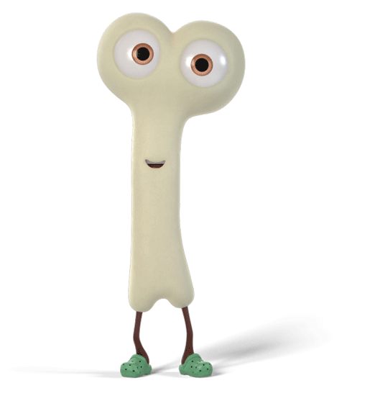

Ποιο όργανο θυμάστε; Περιγράψτε τη λειτουργία του
Θεωρείτε ότι η δωρεά οργάνων είναι σημαντική προσφορά και γιατί;
Notes:
Ζητήστε από τους μαθητές να συζητήσουν την ερώτηση στον πίνακα, γιατί να επιλέξει κάποιος να προσφέρει τα όργανά του;
Πιθανές απαντήσεις:
-Για να ξέρουν πως βοηθούν άλλους ανθρώπους.
-Γιατί δεν θα τα χρειάζονται πια αν δεν βρίσκονται εν ζωή.
-Γιατί θα ήθελαν άλλους να τους προσφέρουν όργανα αν οι ίδιοι ή οι αγαπημένοι τους βρίσκονταν σε ανάγκη.
Κάντε κλικ για να αποκαλύψετε τη δεύτερη ερώτηση: «Γιατί να μη θέλει κάποιος να προσφέρει τα όργανά του;»
Πιθανές απαντήσεις:
-Γιατί δεν ξέρουν πολλά γι’ αυτή τη διαδικασία και για το τι περιλαμβάνει.
-Γιατί νομίζουν πως θα πρέπει να δωρίσουν όλα τους τα όργανα (αυτό δεν είναι αλήθεια, μπορείς να επιλέξεις αυτά που θέλεις να δωρίσεις κι αυτά που δεν θέλεις να προσφέρεις).
-Φοβούνται την ιδέα (κάτι που μπορεί να προκύπτει από το κενό γνώσης για το θέμα).
-Νομίζουν πως η θρησκεία τους δεν τους το επιτρέπει (εξηγήστε πως οι περισσότερες θρησκείες, όπως και η Ορθόδοξη Εκκλησία, υποστηρίζουν την ιδέα της δωρεάς οργάνων).
Μερικές φορές, ένα άτομο μπορεί να έχει επιλέξει να δωρίσει τα όργανά του, αλλά η οικογένειά του δεν γνωρίζει για την επιλογή του κι έτσι τελικά δεν γίνεται δωρεά. Περισσότερο από το ένα τρίτο των ενηλίκων έχουν μοιραστεί την επιλογή τους με την οικογένειά τους.
Είναι πραγματικά σημαντικό για τους ανθρώπους να συνεχίζουν να μιλούν για την απόφασή τους με τους οικείους τους.

Slide 21
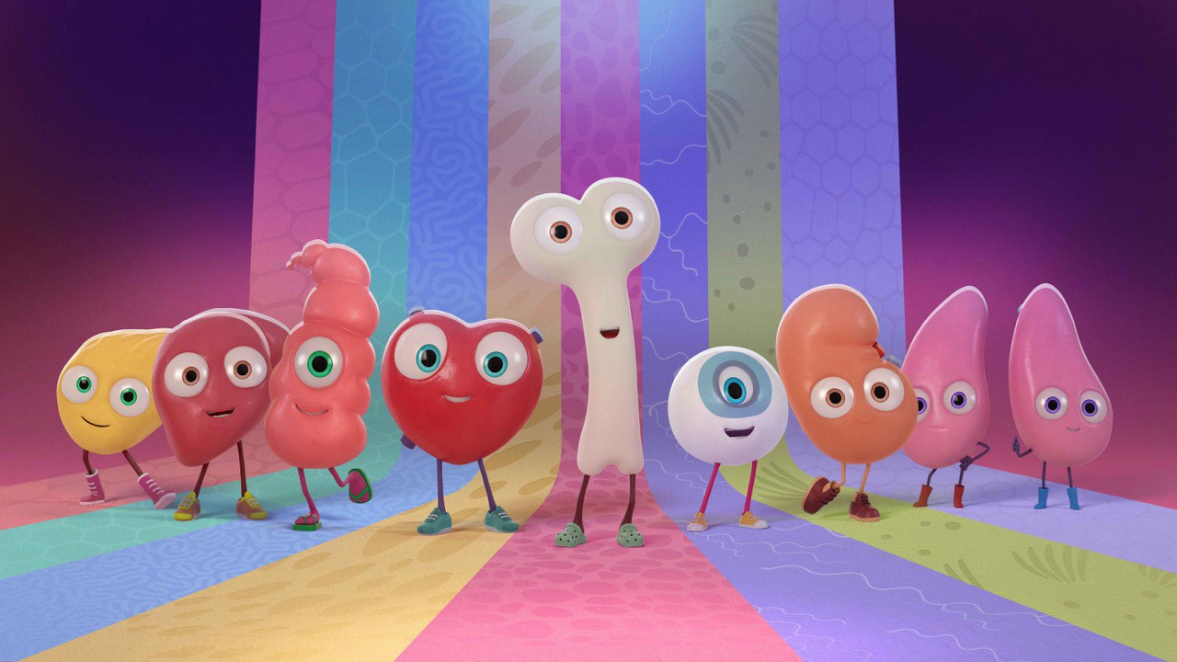

Notes:
Μιλήστε στην οικογένειά σας για τα όσα μάθατε.
Εξηγήστε πώς μια συζήτηση με την οικογένεια σχετικά με τη δωρεά οργάνων είναι σημαντική – είναι ένας καλός τρόπος να σιγουρευτείτε πως η οικογένειά σας γνωρίζει τις απόψεις σας και πως εσείς γνωρίζετε τις δικές τους.
Μια συζήτηση για τη δωρεά οργάνων βοηθά τους ανθρώπους να σεβαστούν τις επιλογές των άλλων.
Δώστε στους μαθητές τα παρακάτω υλικά για να συνεχιστεί η επιμόρφωση στο σπίτι:
Γι’ αυτό το μάθημα, θα χρειαστείτε:
-Εργασία για το σπίτι «Όλα όσα θέλετε να μάθετε για τα όργανα».
-Φυλλάδιο «Κάνοντας μια κουβέντα στο σπίτι/Όλα όσα θέλετε να μάθετε για τα όργανα».
-Συχνές ερωτήσεις «Όλα όσα θέλετε να μάθετε για τα όργανα».

